Slide 1
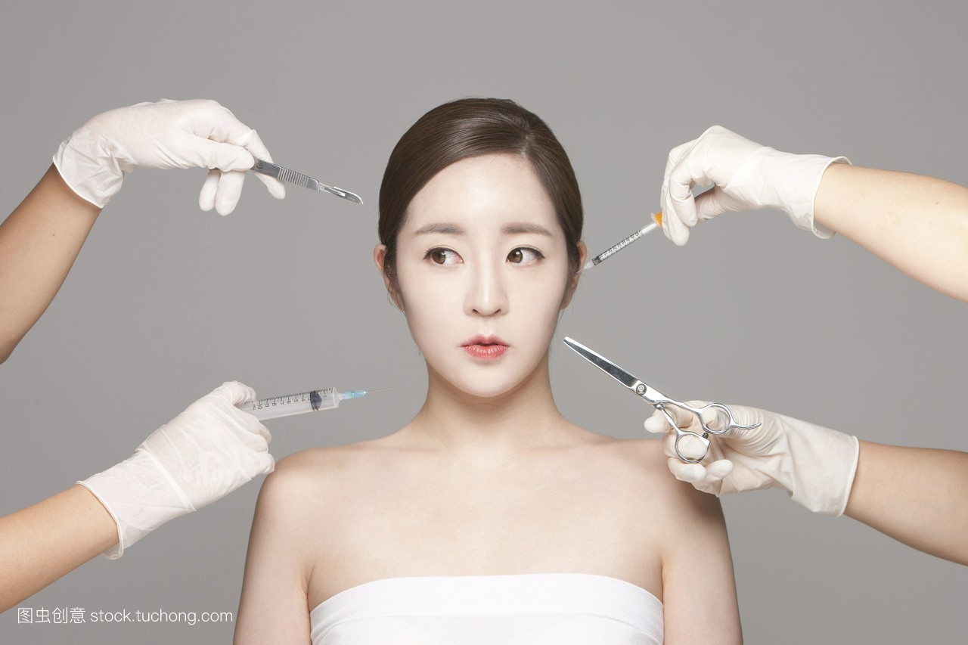
整容[zhěngróng]
授课教师：于婧
2018年春季学期
WK14,4月18日

Slide 2
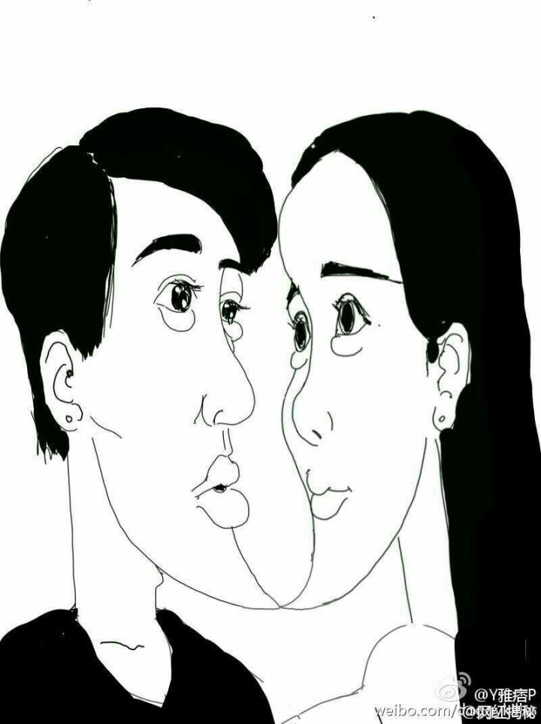
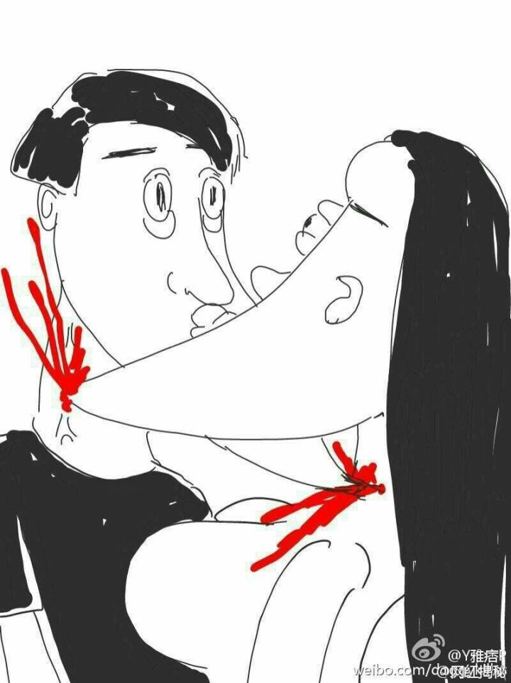
整容脸[zhěngróng liǎn]
大眼睛[yǎnjing]
高鼻子[bízi]
V脸

Slide 3
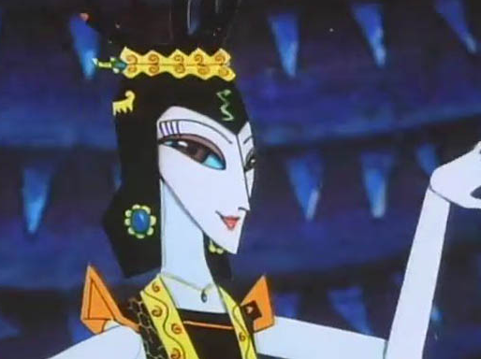
蛇精脸[shéjīng liǎn]

Slide 4
讨论：谈谈你对“整容”的看法。
整容好！
整容不好！

Slide 5
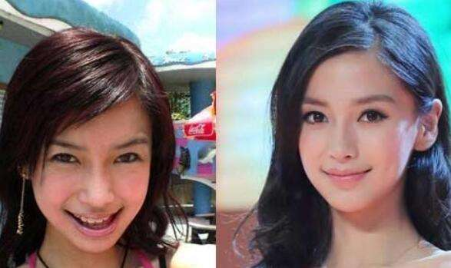
整容的好处
1. 变漂亮 / 变帅
2. 得到更多机会[jīhuì]
自信[zìxìn]
勇敢[yǒnggǎn]
开心[kāixīn]
……
https://www.youtube.com/watch?v=MhpUJDOfbfE&t=20s (电影《丑女大翻身》)

Slide 6
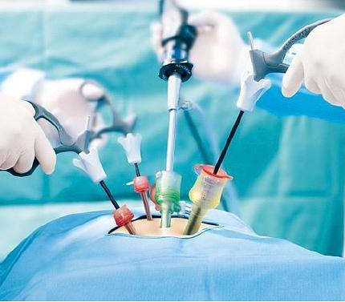
整容的好处
3. 促进经济发展
[cùjìn jīngjì fāzhǎn]
4. 促进科技发展
[cùjìn kējì fāzhǎn]

Slide 7
整容的坏处
1. 有风险[fēngxiǎn]（不安全）
2. 费用[fèiyòng]高（很贵）
https://www.youtube.com/watch?v=Xxo0UwWo6oE&t=682s (0~15’)
https://www.youtube.com/watch?v=UsTP0_XzoD0

Slide 8
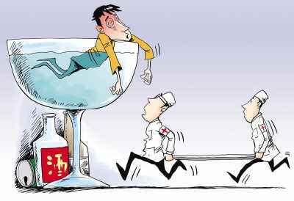
整容的坏处
3. 上瘾[shàngyǐn]
(to become addicted)

Slide 9
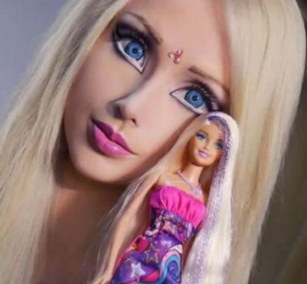
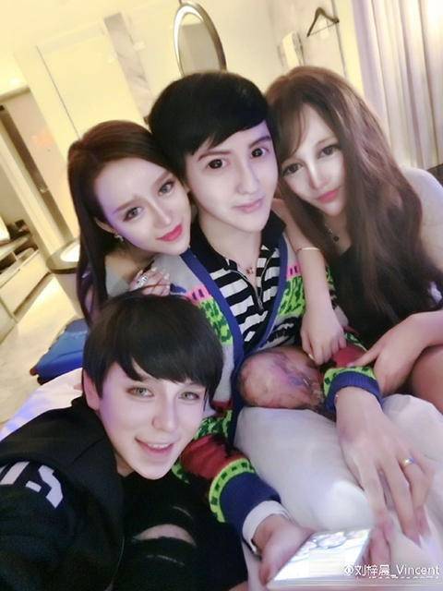
整容的坏处
3. 身份问题[shēnfèn]
4. 没有个性[gèxìng:personality/individuality]
撞脸【zhuàngliǎn】

Slide 10
回答问题
1. 你自己想整容吗？为什么？
2. 你能接受（jiēshòu, to accept/receive）你的家人整容吗？

